Slide 1
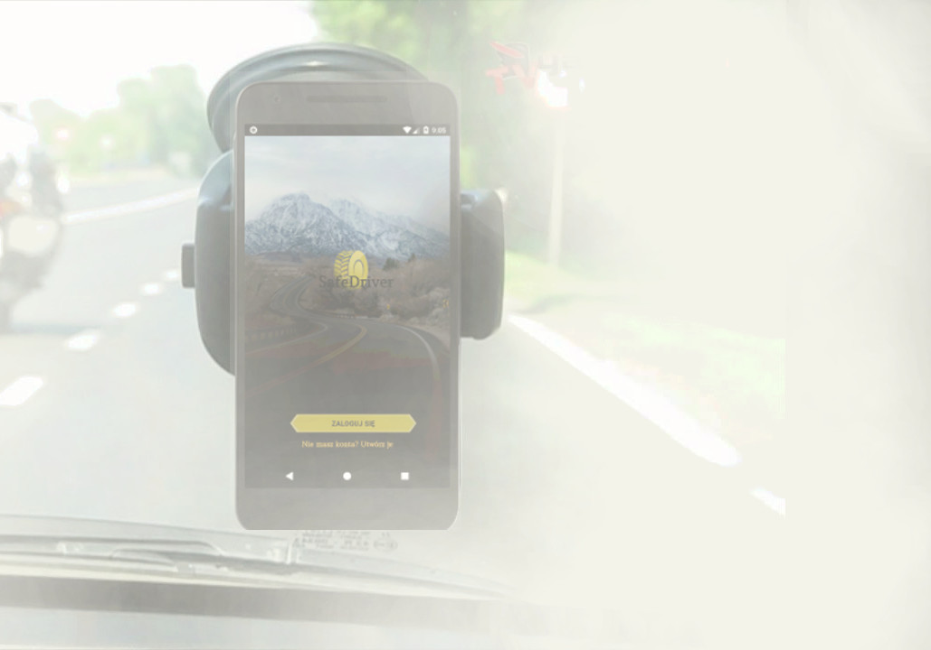


SafeDriver
Projekt aplikacji mobilnej dbającej o bezpieczeństwo kierowcy
Prezentacja końcowa
Programowanie aplikacji mobilnych 2017/2018
E5C1S1
Patrycja Mirkowska Mateusz Obolewicz Maciej Wojtasiak

Slide 2
Główne założenia i cele
SafeDriver
Aplikacja SafeDriver ma za zadanie:
dbać o bezpieczeństwo kierowcy poprzez: - informowaniu o warunkach na drodze - detekcji wypadków
informować najbliższe osoby w razie wypadku
wysyłać dokładną lokalizację poszkodowanego w razie wypadku
wspomóc udzielanie pierwszej pomocy innym oraz komunikację ze służbami ratowniczymi

Slide 3
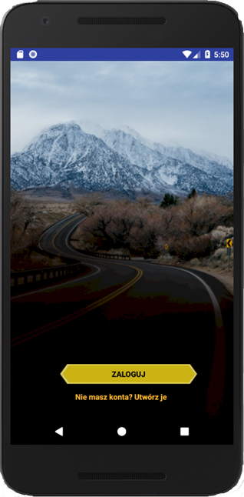
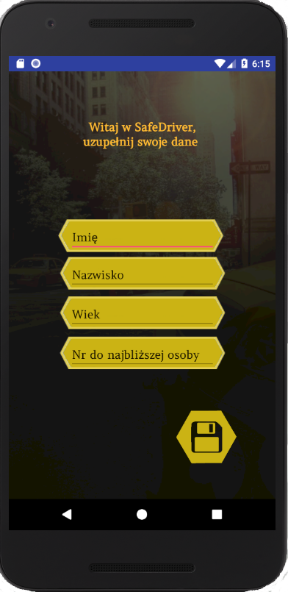
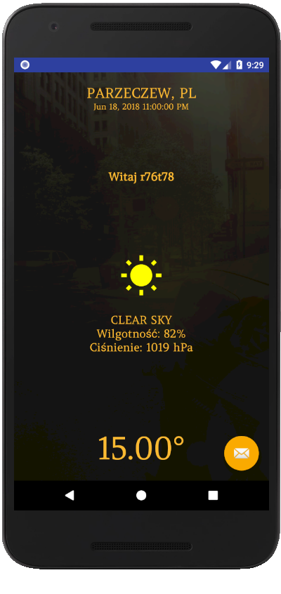
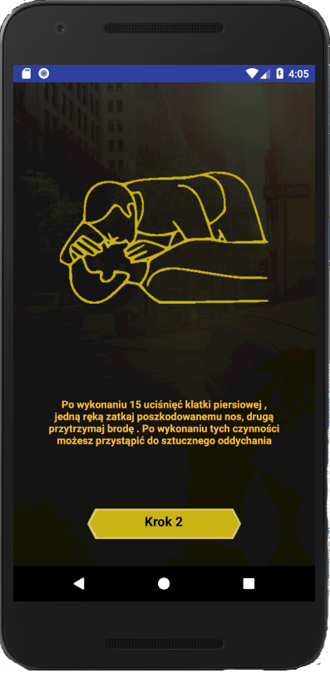
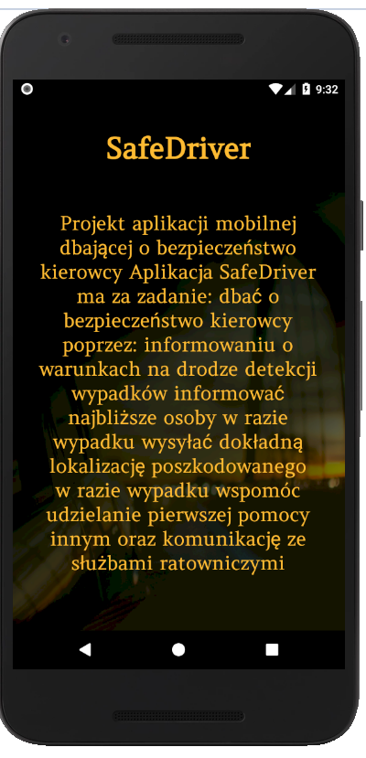
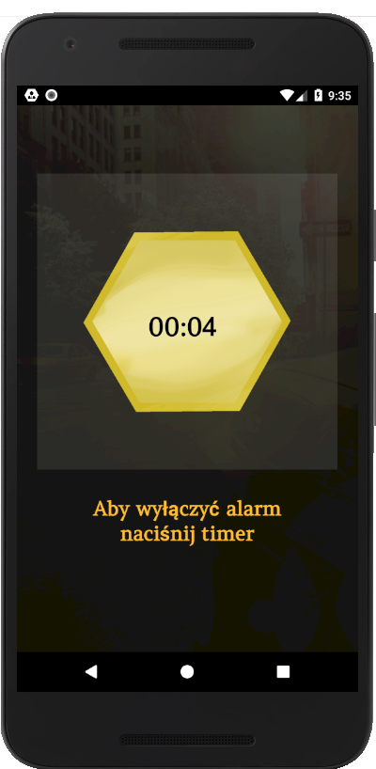
Interfejs użytkownika

Slide 4
Detekcja wypadku
SafeDriver
Aplikacja SafeDriver korzystając z wbudowanego akcelerometru wykrywa wypadek/uderzenie samochodu
Jeżeli nastąpi wypadek uruchamia się 30s alarm
Alarm można w każdej chwili wyłączyć

Slide 5
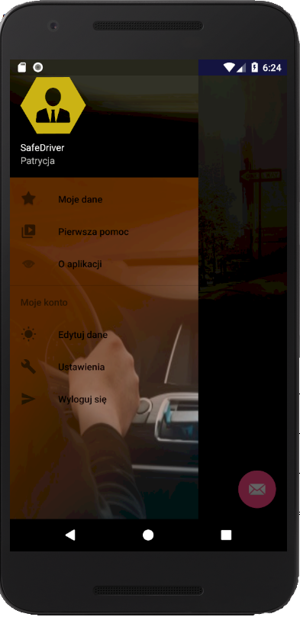
Pierwsza pomoc
Gdy użytkownik aplikacji uczestniczy w wypadku, w którym inne osoby potrzebują pierwszej pomocy, a sam nie zna dokładnie wszystkich instrukcji lub chce nauczyć się ją wykonywać może skorzystać z instrukcji zawartych w aplikacji

Slide 6
Informowanie o warunkach drogowych
Aplikacja pobiera parametry takie jak: Wilgotność, Ciśnienie, aktualny status pogody (zachmurzenie, słońce, burza etc.),
data i godzina pobrania informacji, która ma świadczyć o aktualności aktualnego stanu pogody
Aktualna temperatura wyrażona w stopniach Celcjusza

Slide 7
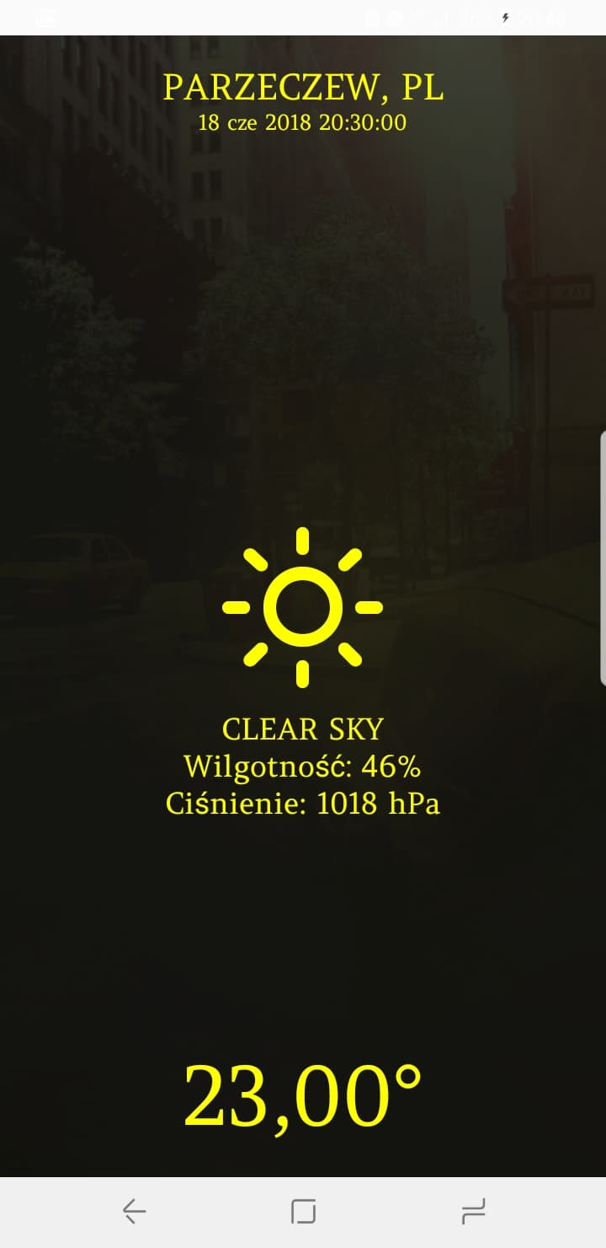
Wyglad panelu pogodowego:
Lokalizacja pobierana jest
za pomocą długości i szerokości geograficznej

Slide 8
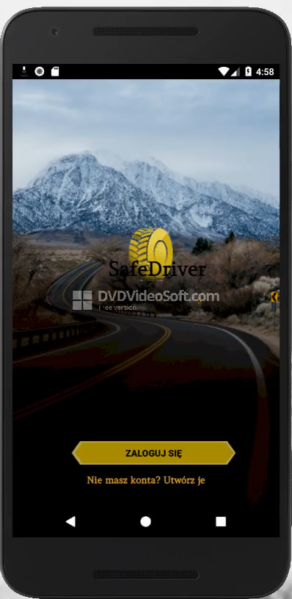
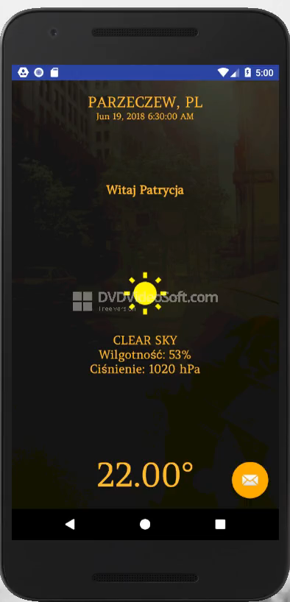
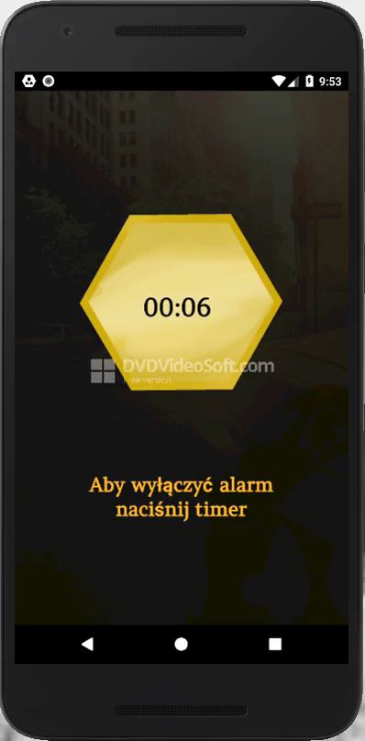

Slide 9
Dziękujemy za uwagę

